Slide 1
স্বাগতম

Slide 2
মোঃ ইমদাদুল হক
ভাষা শিক্ষক (বাংলা )
নড়াইল টেকনিক্যাল স্কুল ও কলেজ নড়াইল

Slide 3
শ্রেণি – একাদশ বিষয় – বাংলা
গল্পঃ আহ্বান
লেখকঃবিভুতি ভূষণ বন্দ্যোপাধ্যায়
( ১৮৯৪-১৯৫০ )

Slide 4
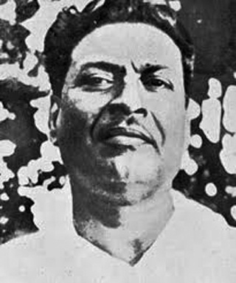
লেখকের উল্লেখযোগ্য
রচনা
বিভতিভূষণ বন্দ্যোপাধ্যায় (১৮৯৪- ১৯৫০ )

Slide 5
শিখনফল
১। শিক্ষিত মানুষ নিজ গ্রামে বসবাস করলে গ্রামের মানুষ খুশি হয় ।
২। মানবিক সম্পর্ক ধর্মীয় কুসংস্কার কে অতিক্রুম করে ।

Slide 6
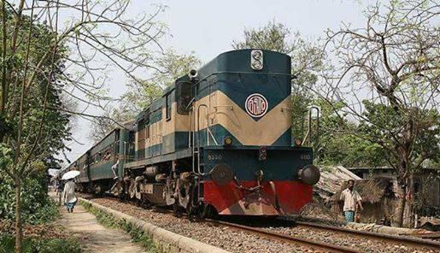
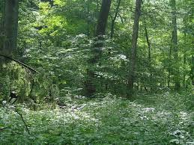
শহর প্রবাসী একজনমানুষ গ্রামে আসছে ছুটিতে
গ্রামে বাড়ি নেই । এক সময়
যেখানে ঘর ছিল এখন
সেখানে জঙ্গল ।

Slide 7
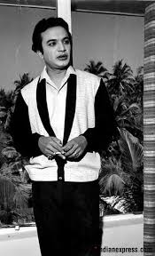
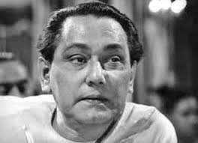
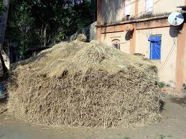
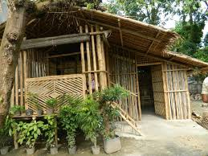
গল্পের কথক বা গোপালের বাবার বন্ধু চক্কোতি মশায় । গোপালের ঘরের জন্য বাঁশ , খড় দিয়েছিলেন ।
আহ্বান গল্পের গোপাল
গোপালের নতুন ঘর

Slide 8
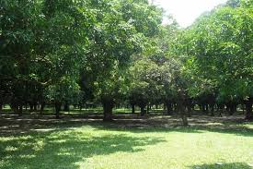
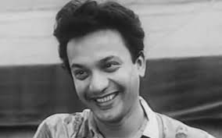
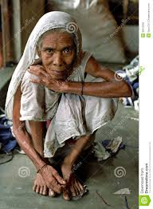
আম বাগানের পথে মৃত জমির করাতির স্ত্রীর সাথে গোপালের দেখা হয়েছিলো ।
গোপাল কিছু টাকা দিয়েছিল ।

Slide 9
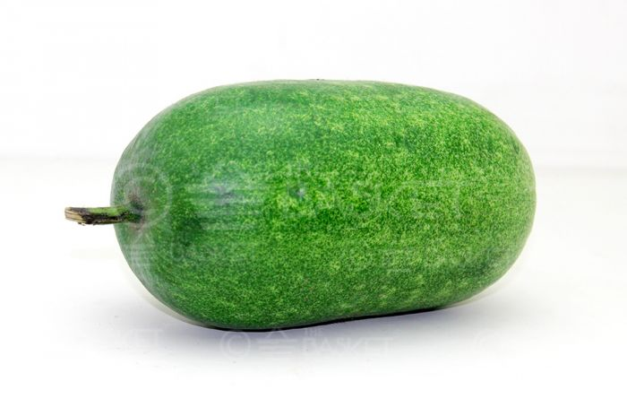
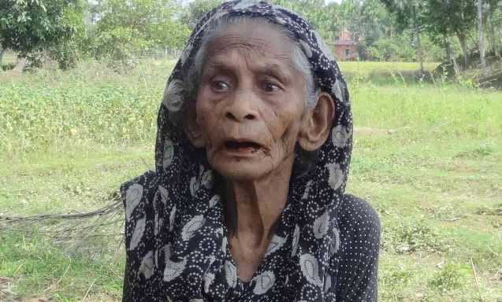
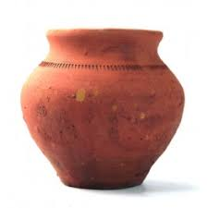
এই ছবি গুলো দ্বারা কি বুঝানো হয়েছে ?

Slide 10
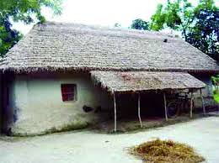
এই ছবি গুলো দ্বারা কি বুঝানো হয়েছে ?

Slide 11
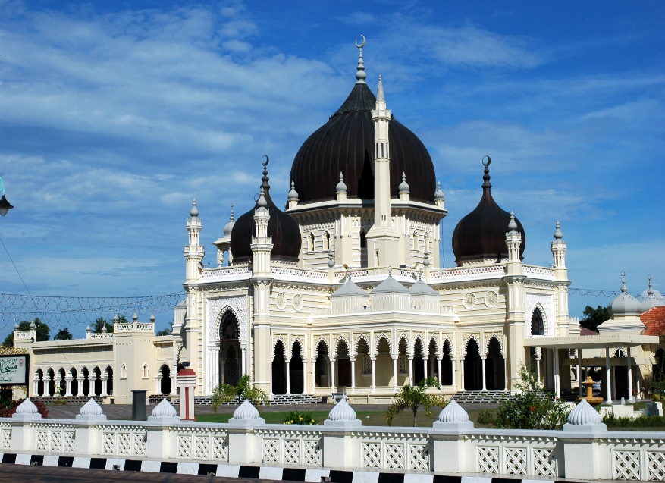
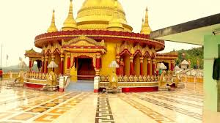
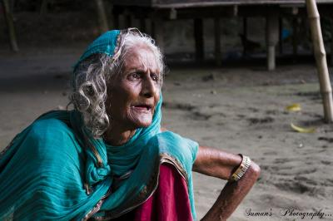
অ মোর গোপাল

Slide 12
আহ্বান‘ গল্পটি লেখকের রচনাবলি থেকে সংকলিত। গ্রামীণ লোকায়ত প্রান্তিক জীবনধারা শাস্ত্রীয় কঠোরতা থেকে যে অনেকটা মুক্ত সে সত্যই এখানে প্রকাশ পেয়েছে-- শহর প্রবাসী হিন্দু ধর্মের এক যুবকের প্রতি গ্রামে অবস্থানরত সহায়সম্বলহীন এক বৃদ্ধার স্নেহ প্রদর্শন ও ঐ বৃদ্ধা মাতার প্রতি শ্রদ্ধা প্রদর্শনের মাধ্যমে। এই গল্পের অতি বেদনা মধুর বাক্য ‘ অ মোর গোপাল‘ ।

Slide 13
শ্রেণির কাজ
মানবিক সম্পর্ক ধর্মীয় কুসংস্কার কে অতিক্রুম করে ---- আহ্বান গল্প অবলম্বনে উক্তিটি প্রমাণ কর ।

Slide 14
বাড়ির কাজ
আহ্বান গল্পের বিষয়বস্তু সম্পর্কে যুক্তি সহ তোমার মতামত বর্ণনা কর ।

Slide 15
ধন্যবাদ

